Slide 1

네트워킹

Slide 2
학습목표
네트워크 프로그래밍에 필요한 지식을 습득한다.
TCP 소켓을 이용한 에코 서버와 클라이언트를 만들어보며 소켓과 스트림의 사용방법을 익힌다.
데이터그램(Datagram) 서비스의 사용할 수 있다.

Slide 3
이번 장의 목차
Section 01 네트워킹의 개요
Section 02 소켓 프로그래밍

Slide 4
Section 01 네트워킹의 개요
네트워크(Network)란 같은 데이터 전송 프로토콜(protocol)을 가지고 통신을 하는 연결된 장치들을 총칭하는 것을 말한다.
여러 장치들이 서로 교신하기위해서는 같은 의사소통방식을 사용해야 하는데 이런 역할을 하는 것을 프로토콜이라 한다.

Slide 5
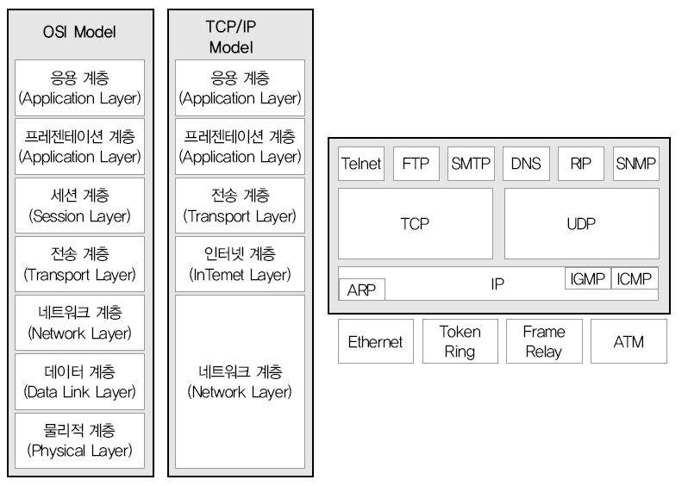
Section 01 네트워킹의 개요
TCP/IP(Transmission Control Protocol/Internet Protocol)
  컴퓨터 상호간의 대화에 필요한 통신 규약을 의미하는 프로토콜 중 현재 표준이 되는 프로토콜

Slide 6
Section 01 네트워킹의 개요
소켓
  통신을 하기 위해 사용되는 TCP 포트를 나타내는 말이며 하부 네트워크에 신경 쓰지 않고 통신하기 위한 소프트웨어적인 메커니즘(mechanism)이다.
  소켓은 전구 소켓과 같이 컴퓨터가 연결된 통신 끝 점에서 멀리 떨어져 있는 컴퓨터끼리 데이터를 송수신하도록 하기 위해 두 컴퓨터를 연결시켜 주는 도구라고 할 수 있다.

Slide 7
Section 01 네트워킹의 개요
서버 : 정보나 서비스를 제공하는 측
클라이언트 : 정보나 서비스를 제공 받는 측
IP 주소 : 인터넷에 연결된 모든 컴퓨터을 구분하기 위해서 사용하는 것
포트 번호 : 전송된 데이터를 특정 프로그램으로 보내기 위해서는 각 응용 프로그램을 구분해야 하는데 이때 사용되는 것이 포트 번호이다.

Slide 8
InetAddress 클래스는 자바 프로그램 안에서 IP 번호와 URL 주소를 알아내고 싶을 때 사용한다.
메서드 | 설명
boolean equals( InetAddress other) | other 객체와 같은 주소를 갖고 있으면 true, 아니면 false 반환
byte[] getAddress() | 주소를 갖고 있는 4개 요소의 바이트 배열 반환
String getHostAddress() | 주소 정보를 나타내는 문자열 반환
String getHostName() | 컴퓨터 이름 반환
InetAddress getLocalHost() | 현재 컴퓨터의 InetAddress 객체 반환
InetAddress getByName( String host) | host 로 지정된 컴퓨터를 나타내는 InetAddress 객체 반환
InetAddress[] getAllByName( String host) | host로 지정된 모든 컴퓨터를 InetAddress 객체로 반환 (하나의 도메인 명으로 여러대의 컴퓨터가 작동할 경우)

Slide 9

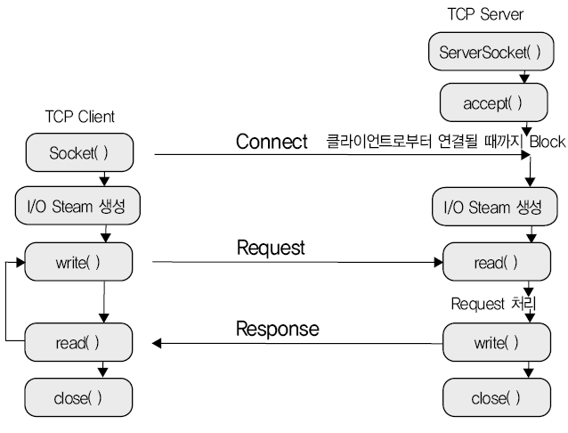
Section 02 소켓 프로그램

Slide 10
Section 02 소켓 프로그램
자바에서는 서버 클라이언트 프로그램을 작성하기 위해서 java.net 패키지에 ServerSocket 와 Socket 클래스를 제공한다.
ServerSocket 클래스는 서버 측에서 실행되는 애플리케이션을 작성하기 위해서 사용되는데 다음과 같은 형태의 생성자를 제공해 준다.
ServerSocket 클래스의 주요 메서드
생성자
ServerSocket(int port) | 클라이언트 요청을 받아들일 포트(port)번호를 갖고 ServerSocket 객체 생성
메서드
Socket accept() | 클라이언트 요청 받아 들인 다음 Socket 객체 생성해서 반환
void close() | 서버 소켓 닫기

Slide 11
Section 02 소켓 프로그램
서버로 접속할 클라이언트 프로그램에서는 Socket 클래스를 생성해야 한다. Socket 클래스는 다음과 같은 생성자를 제공해준다.
생성자 | 설명
Socket(String host, int port) | host : 접속할 서버의 IP 번호 port : 접속할 포트 번호 addr : 접속할 서버의 InetAddress 객체
Socket(InetAddress addr, int port)

Slide 12
Section 02 소켓 프로그램
데이터를 송수신기 위해서는 입력 출력 스트림을 생성해야 한다.
메서드
InputStream getInputStream() | 현재 소켓과 관련된 InputStream 객체 반환
OutputStream getOutputStream() | 현재 소켓과 관련된 OutputStream 객체 반환
void close() | 소켓 닫기
InetAddress getInetAddress() | 소켓에 연결된 원격 컴퓨터의 InetAddress 객체 반환
InetAddress getLocalAddress() | 소켓에 연결된 지역 컴퓨터의 InetAddress 객체 반환
int getPort() | 소켓에 연결된 컴퓨터의 포트 번호 반환
int getLocalPort() | 소켓에 연결된 지역 컴퓨터의 포트 번호 반환

Slide 13
TCP 소켓
  상호 연결된 상태에서 통신하는 방법이기에 높은 신뢰성이 요구되는 애플리케이션에 적합하다.
  하지만, 높은 신뢰성이 요구되지 않거나 많은 양의 데이터를 전송할 경우에 TCP 소켓은 적합하지 않다. 왜냐하면 네트워크에 부담을 주기 때문이다.
UDP
  User Datagram Protocol의 약자로서 TCP 소켓에 비해 신뢰성과 안정성 측면에서는 뒤떨어진다.
  연결을 설정하지 않으므로 네트워크의 부담을 주지 않는다는 장점이 있다.

Slide 14
다음은 UDP를 통하여 데이터를 전송하기 위한 DatagramPacket을 사용한 예이다.
  우선 전송할 데이터를 바이트 배열형태로 DatagramPacket으로 포장해야 한다.
  DatagramPacket에는 전송할 곳의 주소와 포트 번호를 기술해야 한다.
예 | try { InetAddress iaddr = new InetAddess("127.0.0.1"); String s = "송지영" byte[] buffer = s.getBytes(); DatagramPacket dp = new DatagramPacket(buffer, buffer.length, iaddr, 6000); } catch (UnknownHostException e) { System.err.println(e); }

Slide 15
패킷이 만들어지면 DatagramSocket 클래스 객체를 만든 후 send() 메서드를 호출하여 앞에서 만들어진 데이터 그램을 전송하면 된다.
  DatagramSocket 객체를 통해 DatagramPacket 객체로 만들어진 데이터를 전송한다.
  이때 DatagramSocket 객체(우체국)는 특별한 포트 번호를 가지지 않아도 된다.
  이미 DatagramPacket 객체(소포)에 전송할 곳의 주소를 기재했기 때문이다.
예 | try { DatagramSocket ds = new DatagramSocket(); ds.send(dp); } catch (IOException e) { System.err.println(e); }

Slide 16
UDP를 이용하여 데이터를 받기 위한 내용이다.
  데이터를 받는 곳의 DatagramSocket 객체는 주소는 필요 없고 포트 번호만 열어 두기만 하면 된다.
  데이터를 받는 곳에는 전송된 데이터를 보관하는 공간이 필요한데 이를 위해서 DatagramPacket 객체가 있어야 한다.
예 | try { byte buffer = new byte[65536]; //수신용 데이터그램 패킷 DatagramPacket dp = new DatagramPacket(data, data.length); DatagramSocket ds = new DatagramSocket(6000); ds.receive(dp); } catch (IOException e) { System.err.println(e); }

